Slide 1
Seminario permanente su:
«Mass Media e Politica»
Dalla progettazione alla realizzazione di un blog

Slide 3
Programma sessione 23.4.2024
Analisi schede progettazione blog
La costruzione mediatica di un evento: la «relazione Draghi»
Dubbi su Wordpress
Intervento professoressa Francesca Chiusaroli (UniMc)

Slide 4
Laurelle Nguele
Monotematico | Multitematico
 | X
Politica interna | Politica esterna
 | X
Informazione | Comunicazione
X
Platea dedicata | Platea universale
 | X
Linguaggio «alto» | Linguaggio «basso»
 | X
Platea interattiva | Platea ricettiva
X

Slide 5
Titolo: L’Aperto
Monotematico | Multitematico
 | x
Politica interna | Politica estera
x
Informazione | Comunicazione
x
Platea dedicata | Platea universale
x
Linguaggio «alto» | Linguaggio «basso»
 | x
Platea Interattiva | Platea Passiva
x

Slide 6
Monotematico | Multitematico
 | X
Politica interna | Politica estera
 | X
Informazione | Comunicazione
 | X
Platea dedicata | Platea universale
X
Linguaggio “alto” | Linguaggio “basso”
X
Platea interattiva | Platea ricettiva
 | X
Monotematico | Multitematico
 | X
Politica interna | Politica estera
 | X
Informazione | Comunicazione
 | X
Platea dedicata | Platea universale
X
Linguaggio “alto” | Linguaggio “basso”
X
Platea interattiva | Platea ricettiva
 | X

Slide 7
Monotematico | Multitematico
 | X
Politica Interna | Politica esterna
 | X
Communicazione | Informazione
 | X
Platea dedicata | Platea universale
X
Linguaggio «alto» | Linguaggio «basso»
X
Platea interattiva | Platea ricettiva
X

Slide 8
La costruzione mediatica di un evento: la «relazione Draghi»
https://www.youtube.com/watch?v=RTV7yAo0YWs
https://tg.la7.it/politica/disorso-integrale-mario-draghi-17-04-2024-211024
entro la sera del 2 maggio 2024
luca.lanzalaco@unimc.it
selena.grimaldi@unimc.it

Slide 9
Wordpress: i primi passi
Laboratorio Mass Media e Politica

Slide 10
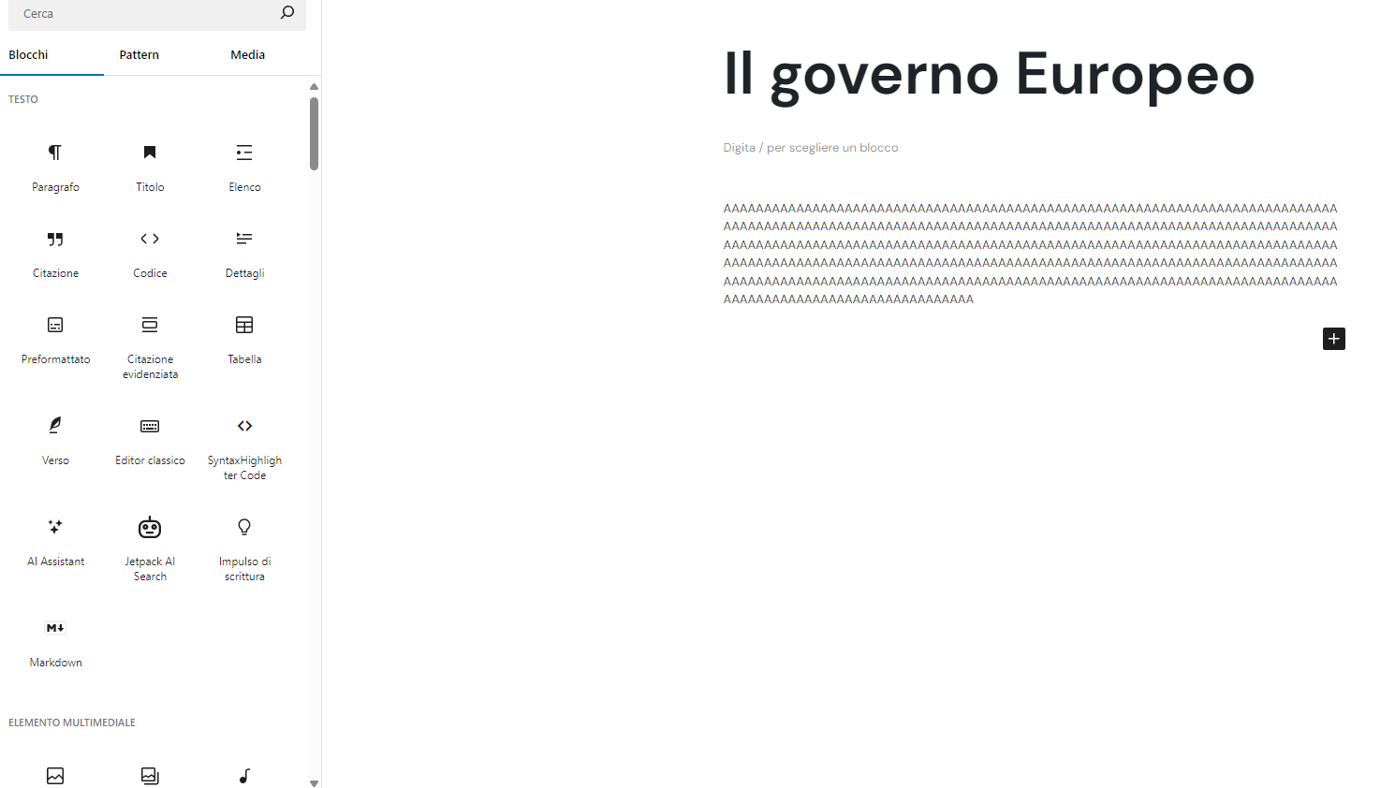
Inserisci il testo dell’articolo

Slide 11
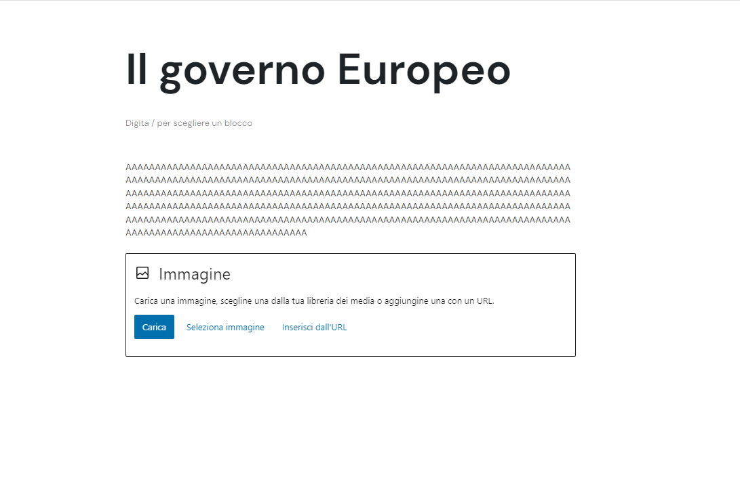
Inserisci immagine

Slide 12
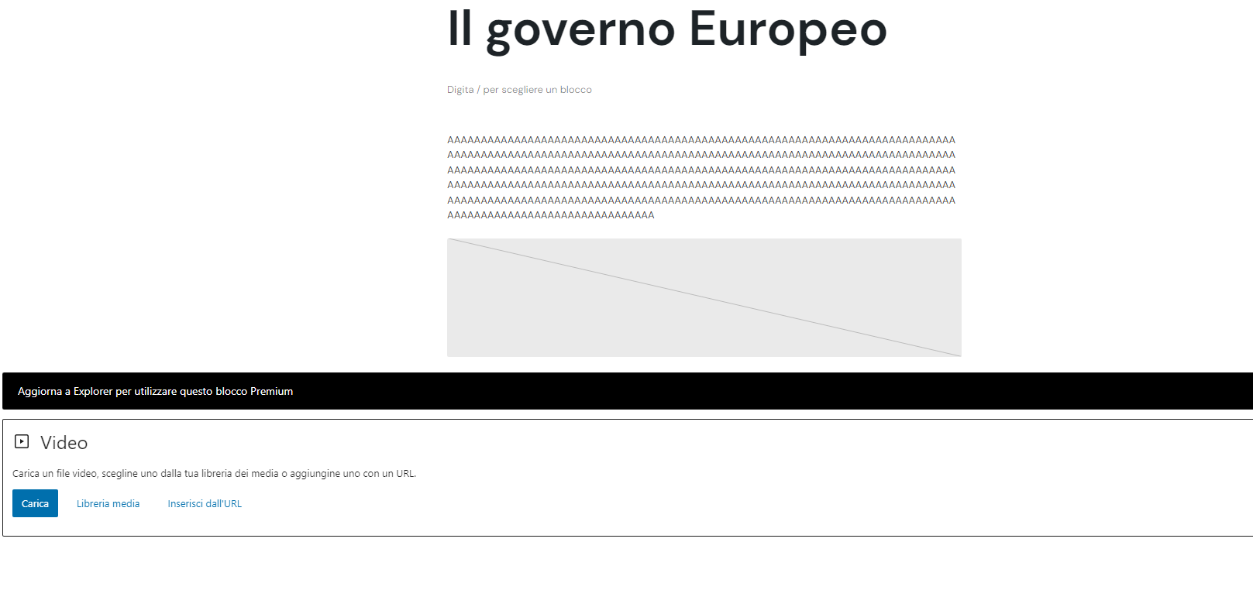
Inserisci video

Slide 13
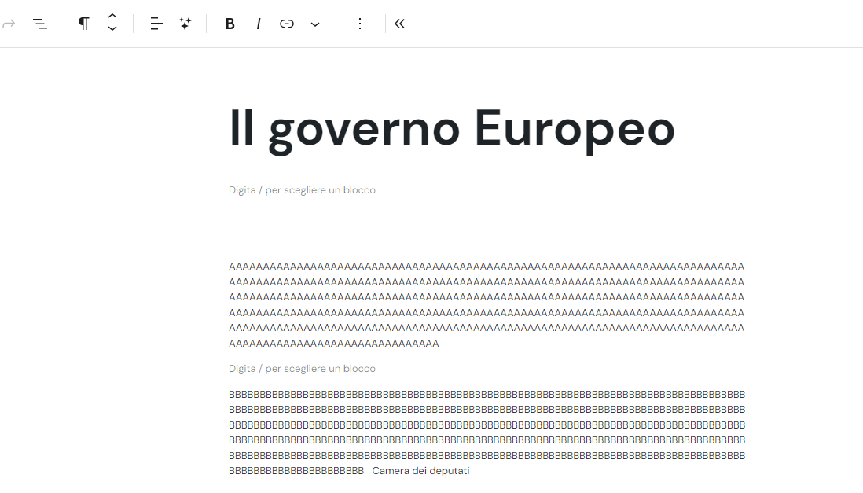
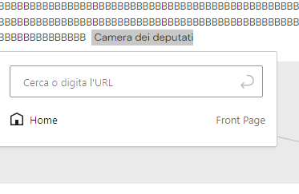

Fare un link all’interno del testo

Slide 14
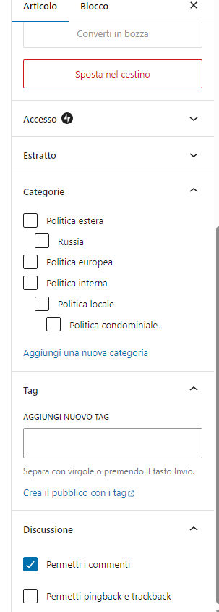
Una volta composto l’articolo sulla barra a sinistra cliccare Articolo e
inserire tre cose importanti
Le categorie
i Tag
i Commenti

Slide 15
Le categorie
Per aree tematiche (economia, politica, cultura, ecc.)
Per aree geografiche (Europa, Africa, America, ecc.)
Per soggetti (Bolkestein, Bitcoin, guerra Ucraina, ecc.)
NO: economia, guerra Ucraina, premio Strega
EVENTUALMENTE: sezione per aree tematiche e SEPARATAMENTE focus su soggetti ritenuti di attualità (alcuni quotidiani utilizzano questa opzione).

Slide 16
Titolo e sottotitolo
Congruenza tra titolo e contenuti (esempi)
Riconoscibilità
Attrattività comunicativa
Coerenza con «chi siamo» e «manifesto» o «scopi»

Slide 17
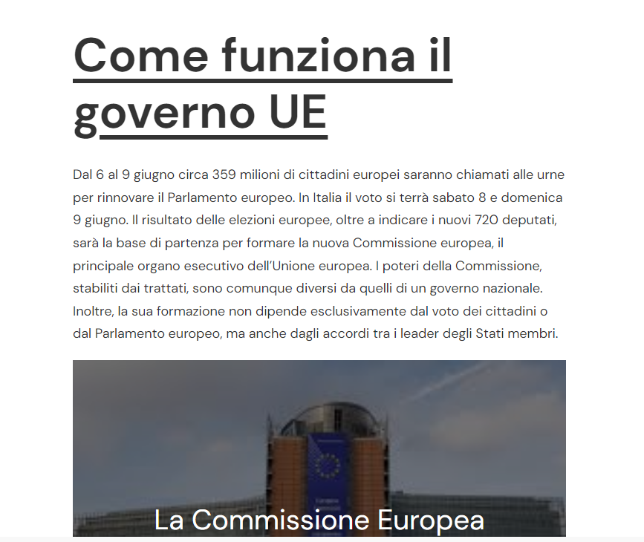
Una volta che l’articolo è completo si pubblica

